Slide 1

Θεωρητική εργασία στο μάθημα της Προχωρημένης Διαχείρισης Δεδομένων (E-CE_U-172)
Διδάσκων: Βασιλακόπουλος Μιχαήλ
Ομάδα/ΑΕΜ: Πίσχος Βασίλειος 03175, Γεώργιος Βαλσάμης 03259
Θέμα: GPU-Accelerated Data Management
Τμήμα Ηλεκτρολόγων Μηχανικών και Μηχανικών Υπολογιστών Πανεπιστημίου Θεσσαλίας

Slide 2
Εισαγωγή
Την προηγούμενη δεκαετία, οι ειδικοί επεξεργαστές γραφικών (GPUs) εξελίχθηκαν σε γενικού σκοπού υπολογιστές, με την εμφάνιση γενικών προγραμματιστικών μοντέλων παράλληλης επεξεργασίας, όπως το CUDA και το OpenCL. Εξαιτίας της τεράστιας υπολογιστικής δύναμης τους πλέον χρησιμοποιούνται για εφαρμογές deep learning και high performance computing. Υπάρχουν σημαντικές προοπτικές και στον τομέα των βάσεων δεδομένων καθώς μπορούν να επιταχύνουν σημαντικά εφαρμογές περιορισμένης μνήμης (memory bound applications). Οι GPUs χρησιμοποιούν την High-Bandwidth Memory (HBM), μια νέα κατηγορία μνήμης RAM που έχει σημαντικά υψηλότερο εύρος ζώνης σε σύγκριση με την παραδοσιακή DDR RAM που χρησιμοποιείται με τους επεξεργαστές CPU. Μια μοντέρνα GPU μπορεί να έχει έως και 32 GB HBM που μπορεί να παρέχει έως και 1,2 TBps εύρος ζώνης μνήμης και 14 Tflops υπολογισμού.
Σε αντίθεση, μία μοναδική CPU μπορεί να έχει εκατοντάδες GB μνήμης με έως και 100 GBps εύρος ζώνης μνήμης και 1 TFlop υπολογισμού. Η αύξηση αυτής της χωρητικότητας μνήμης, σε συνδυασμό με τη δυνατότητα εξοπλισμού ενός μοντέρνου διακομιστή με αρκετές GPUs (έως και 20), σημαίνει ότι είναι δυνατόν να έχουμε εκατοντάδες GB μνήμης GPU σε έναν μοντέρνο διακομιστή. Η βελτίωση του εύρους ζώνης των GPUs οδήγησε πολλούς ερευνητές στο να τις χρησιμοποιήσουν ως co-processors (συνεπεξργαστή), μία τεχνική που έχει δημιουργήσει αρκετά αναπάντητα ερωτήματα σχετικά με την αποδοτικότητά της

Slide 3
Πίνακας Περιεχομένων
01
04
02
05
Ερωτήματα και στόχοι της εργασίας
Βελτιστοποιήσεις μεταφοράς
Απαιτούμενο background
Χρησιμοποιώντας την GPU ως primary execution engine
03
06
Πηγές και συμπεράσματα
Ανάλυση του μοντέλου συνεπεξεργαστή

Slide 4
01
Ερωτήματα και στόχοι της εργασίας

Slide 5
Ερωτήματα που θα μας απασχολήσουν
Τα συστήματα βάσεων δεδομένων που βασίζονται σε GPU έχουν αναφέρει ευρύ φάσμα βελτίωσης απόδοσης σε σύγκριση με συστήματα βάσεων δεδομένων που βασίζονται σε CPU, κυμαινόμενη από 2x έως 100x. Δεν υπάρχει ομοφωνία σχετικά με το πόσο μεγάλη βελτίωση της απόδοσης μπορεί να επιτευχθεί χρησιμοποιώντας GPUs. Οι προηγούμενες εργασίες συχνά συγκρίνονται με αναποτελεσματικές βάσεις, όπως το MonetDB, το οποίο είναι γνωστό ότι είναι ανεπαρκές.
Σε πολλές από τις προηγούμενες χρονολογικά έρευνες οι GPUs χρησιμοποιούνται αυστηρά ως συνεπεξεργαστές. Κάθε ερώτηση (query) καταλήγει να μεταφέρει δεδομένα από τη CPU στη GPU μέσω του PCIe. Η μεταφορά δεδομένων μέσω PCIe είναι σημαντικά πιο αργή από το εύρος ζώνης μνήμης της GPU και συνήθως λιγότερη από το εύρος ζώνης μνήμης της CPU. Ως αποτέλεσμα, ο χρόνος μεταφοράς μέσω PCIe γίνεται ο φραγμός (bottleneck) και περιορίζει τα κέρδη. Σε μεγάλο βαθμό, προηγούμενες έρευνες στον τομέα δείχνουν βελτιώσεις απόδοσης οι οποίες κυρίως οφείλονται σε αξιολόγηση έναντι ανεπαρκών βάσεων.
Υπήρξε σημαντική βελτίωση στο υλικό των GPU τα τελευταία χρόνια. Η πιο πρόσφατη έρευνα σε βάσεις δεδομένων που βασίζεται σε GPU αξιολογεί σε GPU που διαθέτουν χωρητικότητα μνήμης και εύρος ζώνης 4 GB και 150 GBps αντίστοιχα, ενώ οι πιο πρόσφατες γενιές των GPU έχουν 8 φορές υψηλότερη χωρητικότητα και εύρος ζώνης. Αυτά τα κέρδη βελτιώνουν σημαντικά την ελκυστικότητα των GPU για την επεξεργασία ερωτημάτων.

Slide 6
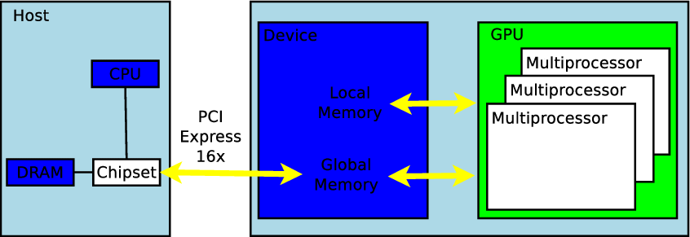
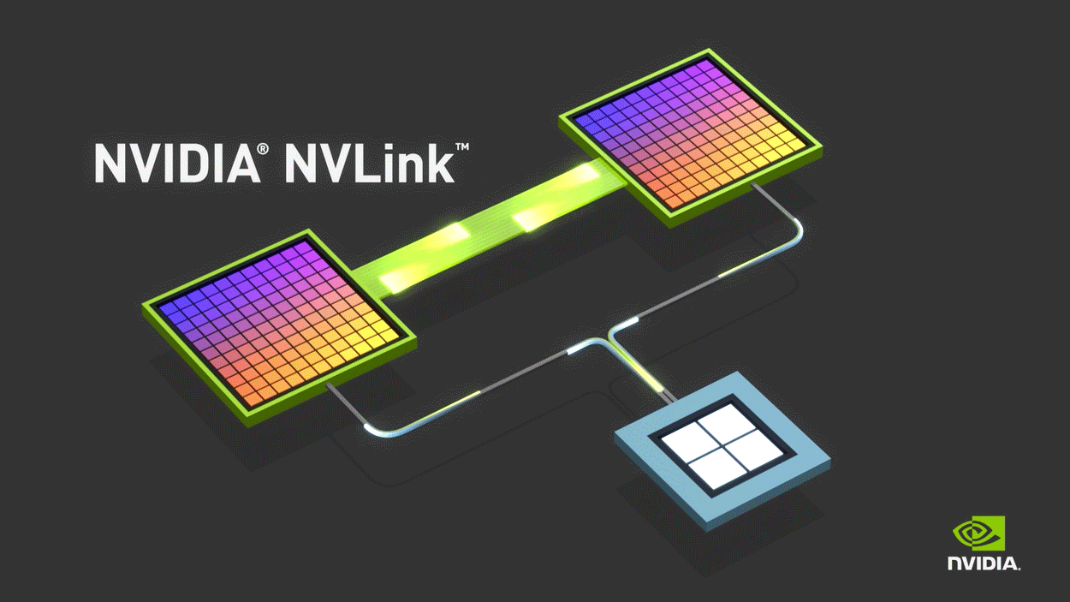
Σκοπός/Στόχοι της εργασίας
Θα δείξουμε πώς πως η χρήση των GPUs ως co-processors με PCIe interconnect δεν προσφέρει καλύτερη επίδοση από ένα state of the art CPU baseline.
Θα δείξουμε πώς η διασύνδεση μέσω NVLink είναι πολύ πιο γρήγορη και επίσης θα παρουσιάσουμε transfer optimizations (βελτιστοποιήσεις μεταφοράς).
Θα δείξουμε πως η χρήση της αυξημένης χωρητικότητας μνήμης των σύγχρονων GPU για την αποθήκευση του εργατικού συνόλου (working set) απευθείας στη μονάδα GPU αποτελεί καλύτερο σχεδιασμό.

Slide 7
02
Απαιτούμενο background

Slide 8
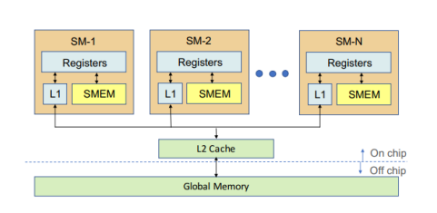
Ιεραρχία της μνήμης της GPU

Slide 9
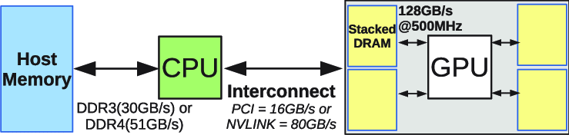
Εκτέλεση queries στην gpu με το μοντέλο του συνεπεξεργαστή
Με την εδραίωση του Νόμου του Moore, η απόδοση των CPU έχει στασιμοποιηθεί. Τα τελευταία χρόνια, οι ερευνητές άρχισαν να εξερευνούν τον ομογενή υπολογισμό για να ξεπεράσουν τα προβλήματα κλιμάκωσης των CPU και να συνεχίσουν να παρέχουν ικανοποιητική απόδοση για εφαρμογές βάσεων δεδομένων. Σε ένα τέτοιο υβριδικό σύστημα CPU-GPU, οι δύο επεξεργαστές είναι συνδεδεμένοι μέσω PCIe. Το εύρος ζώνης του PCIe ενός μοντέρνου υπολογιστή είναι έως και 16 GBps, πολύ χαμηλότερο από το εύρος ζώνης μνήμης τόσο της CPU όσο και της GPU. Ως εκ τούτου, η μεταφορά δεδομένων μεταξύ CPU και GPU αποτελεί σοβαρό φραγμό απόδοσης (performance bottleneck). Προηγούμενες έρευνες στην κοινότητα των βάσεων δεδομένων επικεντρώθηκαν στη χρήση της GPU ως συνεπεξεργαστή, τον οποίο αποκαλούμε μοντέλο συνεπεξεργαστή. Σε αυτό το μοντέλο, τα δεδομένα βρίσκονται κυρίως στην κύρια μνήμη της CPU. Για την εκτέλεση των ερωτημάτων, τα δεδομένα μεταφέρονται από τη CPU στη GPU μέσω PCIe, έτσι ώστε (κάποια) επεξεργασία ερωτημάτων να μπορεί να γίνει στη GPU. Τα αποτελέσματα μεταφέρονται στη συνέχεια πίσω στη CPU.

Slide 10
03
Ανάλυση του μοντέλου συνεπεξεργαστή

Slide 11
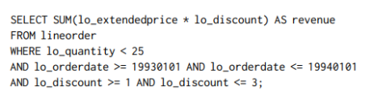
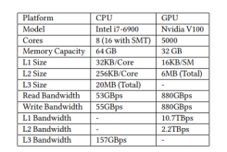
Αξιολόγηση του μοντέλου
Στην ερώτηση Q1.1 του Star Schema Benchmark (SSB), συγκρίνεται η απόδοση μιας υλοποίησης σε CPU σε σχέση με μια σε μοντέλο με συνεπεξεργαστή GPU, βασιζόμενοι στα όρια εύρους μνήμης τους.
Εκτελέσαμε ολόκληρο το SSB με κλίμακα παράγοντα 20 σε ένα περιβάλλον όπου το εύρος μνήμης της CPU είναι 54 GBps, το εύρος μνήμης της GPU είναι 880 GBps και το εύρος ζώνης PCIe είναι 12,8 GBps.

Slide 12
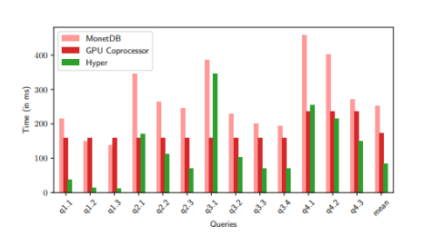
Αποτελέσματα
Συγκρίνουμε την απόδοση του συνεπεξεργαστή GPU με δύο συστήματα διαχείρισης βάσεων δεδομένων OLAP: το MonetDB και το Hyper. Η προηγούμενη έρευνα σχετικά με τη χρήση των GPU ως συνεπεξεργαστή συγκρίθηκε κυρίως με το MonetDB, το οποίο είναι γνωστό ότι είναι ανεπαρκές. Η Εικόνα δίπλα δείχνει τα αποτελέσματα. Κατά μέσο όρο, ο συνεπεξεργαστής GPU εκτελείται 1, 5× ταχύτερα από το MonetDB, αλλά είναι 1, 4× πιο αργό από το Hyper. Για όλες τις ερωτήσεις(queries), ο χρόνος εκτέλεσης του ερωτήματος στον συνεπεξεργαστή GPU είναι περιορισμένος από τον χρόνο μεταφοράς PCIe. Συμπεραίνουμε ότι ο λόγος που προηγούμενες έρευνες μπόρεσαν να δείξουν βελτίωση της απόδοσης με έναν συνεπεξεργαστή GPU είναι επειδή οι βελτιστοποιημένες υλοποιήσεις τους συγκρίθηκαν με ανεπαρκείς βάσεις (π.χ., MonetDB) στη CPU.

Slide 13
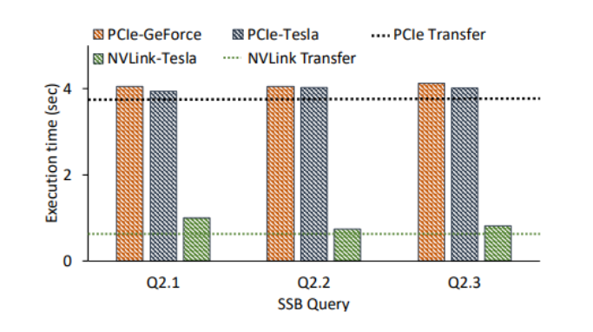
PCIe vs NVLink για το μοντέλο συνεπεξεργαστή
Η παρακάτω εικόνα παρουσιάζει την επίδραση του ενδιάμεσου συνδέσμου στην αναλυτική επεξεργασία ερωτήσεων μέσω της εμφάνισης των χρόνων εκτέλεσης της οικογένειας ερωτήσεων 2 από το Star Schema Benchmark σε συνδυασμό με καταναλωτικές και εξυπηρετικές GPU. Οι ράβδοι αντιπροσωπεύουν τον χρόνο εκτέλεσης για τις ερωτήσεις Q2.1, Q2.2 και Q2.3, οι οποίες έχουν το ίδιο πρότυπο ερώτησης και φθίνουσα επιλεκτικότητα από 1 έως 3, με συνδυασμό εξυπηρετικών GPU με PCIe και NVLink, και καταναλωτικής κατηγορίας GPU με PCIe. Οι παύλες δείχνουν το χρόνο που απαιτείται για τη μεταφορά του working set των queries(9.2GB) στη GPU χρησιμοποιώντας διαφορετικούς μηχανισμούς ενδιάμεσου συνδέσμου συγκεκριμένα το PCIe(μαύρο χρώμα) και το NVLink(πράσινο χρώμα).

Slide 14
Παρατηρήσεις/Συμπεράσματα
Ο ενδιάμεσος σύνδεσμος έχει εξαιρετική σημασία για την ταχύτητα εκτέλεσης. Με την χρήση του NVLink πετυχαίνουμε αισθητά καλύτερη απόδοση απ’ ότι με το PCIe.
Η Εικόνα δείχνει ότι ο χρόνος εκτέλεσης για όλα τα ερωτήματα είναι το πολύ 11% υψηλότερος από τον χρόνο μεταφοράς που απαιτεί ο ενδιάμεσος σύνδεσμος για την συγκεκριμένη διαμόρφωση. Για διαμορφώσεις βασισμένες σε PCIe, η αναβάθμιση των GPUs από καταναλωτικού βαθμού (consumer grade) GTX 1080 (320 GB/sec) σε εξυπηρετικού βαθμού (server grade) V100 (900 GB/sec) φέρνει μια μικρή βελτίωση απόδοσης της τάξης του 0,5−2,7%. Αντίθετα, η αναβάθμιση του ενδιάμεσου συνδέσμου από PCIe σε NVLink σε μια διαμόρφωση βασισμένη σε V100 οδηγεί σε επιτάχυνση της τάξης του 3,94−5,42. Το εύρος μνήμης του ενδιάμεσου συνδέσμου καθορίζει τον χρόνο εκτέλεσης του ερωτήματος, ενώ οι δυνατότητες επεξεργασίας της GPU υπό-χρησιμοποιούνται, ειδικά για πιο αργούς ενδιάμεσους συνδέσμους.
Το μέγεθος του εργασιακού συνόλου καθορίζει τον χρόνο εκτέλεσης του ερωτήματος. Η Εικόνα δείχνει ότι ο χρόνος εκτέλεσης του ερωτήματος είναι περίπου σταθερός, ακόμα και όταν η επιλεκτικότητα μειώνεται. Οι χρήστες περιμένουν ότι τα ερωτήματα με πιο επιλεκτικά φίλτρα θα έχουν μικρότερο χρόνο μέχρι το αποτέλεσμα. Η προσδοκία ισχύει για τα αναλυτικά συστήματα που βασίζονται σε CPU τα οποία έχουν πρόσβαση στην κύρια μνήμη απευθείας, αλλά όχι για τα συστήματα επιτάχυνσης με GPU που μεταφέρουν ολόκληρο το εργασιακό σύνολο του ερωτήματος μέσω του ενδιάμεσου συνδέσμου, ένα διάνυσμα κάθε φορά.

Slide 15
04
Βελτιστοποιήσεις μεταφοράς για το μοντέλο συνεπεξεργαστή

Slide 16
Μεθοδολογία
Αυτή η ενότητα αξιολογεί την απόδοση διαφορετικών τεχνικών μεταφοράς δεδομένων κατά μήκος δύο αξόνων: τα χαρακτηριστικά του ενδιάμεσου συνδέσμου και την επιλεκτικότητα του ερωτήματος. Πρώτα, δείχνουμε πώς το εύρος ζώνης του ενδιάμεσου συνδέσμου επηρεάζει την εκτέλεση του ερωτήματος και στη συνέχεια αξιολογούμε την απόδοση που επιτυγχάνεται με την αργότερη πρόσβαση στην είσοδο. Κάθε ερώτημα ανακτά τα απαιτούμενα δεδομένα μέσω του ενδιάμεσου συνδέσμου και κάθε κοινή μεταφορά ή αποθήκευση απενεργοποιείται, για να προσομοιώσουμε την περίπτωση ανάγνωσης φρέσκων δεδομένων από τη CPU. Το Eager προ φορτώνει όλα τα δεδομένα στη μνήμη του GPU. Στη μέθοδο Lazy, όλα τα δεδομένα προσπελαύνονται απευθείας από τα νήματα του GPU κατά τη διάρκεια της εκτέλεσης, χωρίς έναν ρητό ανιχνευτή. Ως αποτέλεσμα, κατά τη διάρκεια της εκτέλεσης του πυρήνα, τα νήματα του GPU αντιμετωπίζουν υψηλότερη καθυστέρηση κατά τις εντολές φόρτωσης για δεδομένα εισόδου, σε σύγκριση με τη μέθοδο Eager, όπου τα δεδομένα προσπελαύνονται από την τοπική μνήμη του GPU. Για να μειώσουμε τις αιτήσεις για απομακρυσμένα δεδομένα και, συνεπώς, το πραγματικό όγκο μεταφοράς, στον παραγόμενο κώδικα, όλες οι αιτήσεις ανάγνωσης ωθούνται όσο το δυνατόν ψηλότερα στο σχέδιο ερωτήματος (query plan). Για τη μέθοδο SemiLazy, προ φορτώνουμε την πρώτη προελαύνουσα στήλη του πίνακα γεγονότων για κάθε ερώτημα και προελαύνουμε το υπόλοιπο του εργασιακού συνόλου χρησιμοποιώντας τη μέθοδο Lazy.

Slide 17
Eager
Lazy
Οι μέθοδοι πρόσβασης Eager επιτυγχάνουν εύρος ζώνης (εργασιακό σύνολο πάνω στο χρόνο εκτέλεσης) πολύ κοντά στο εύρος ζώνης του ενδιάμεσου συνδέσμου για όλες τις τρεις διαμορφώσεις υλικού. Η μοναδική εξαίρεση είναι το ερώτημα Q3.1 στο NT, το οποίο έχει τη χαμηλότερη επιλεκτικότητα και σε συνδυασμό με τις πολλαπλές συζεύξεις που επιβαρύνουν τις μνήμες του GPU, προκαλεί υψηλές εμπλοκές μνήμης. Το εύρος ζώνης του ενδιάμεσου συνδέσμου PCIe είναι αρκετά χαμηλό ώστε αυτές οι εμπλοκές να έχουν ελάχιστη επίδραση στον χρόνο εκτέλεσης, καθώς κρύβονται από τον χρόνο μεταφοράς. Αντίθετα, το περίπου 5 φορές υψηλότερο εύρος ζώνης του NVLink 2 καθιστά τους χρόνους μεταφοράς πιο αργούς από τους χρόνους εκτέλεσης του πυρήνα, προκαλώντας τις εμπλοκές να γίνουν το νέο σημείο που περιορίζει την απόδοση. Για όλα τα άλλα ερωτήματα, η εκτέλεση του πυρήνα επικαλύπτεται και κρύβεται από τις μεταφορές δεδομένων.
Οι μέθοδοι αργού προσβάσεως(Lazy) επιτρέπουν τη μείωση του όγκου των μεταφερόμενων δεδομένων. Τα ερωτήματα SSB είναι υψηλά επιλεκτικά και, συνεπώς, η απόδοση βελτιώνεται σχεδόν σε όλα τα ερωτήματα, εκτός από το ερώτημα 3.1. Καθώς το ερώτημα Q3.1 απαιτεί πολύ υπολογιστική ισχύ, η απόδοσή του υποβαθμίζεται λόγω της αυξημένης καθυστέρησης που εκδηλώνεται ως memory stall. Εντός κάθε ομάδας ερωτημάτων, το όφελος σε σύγκριση με τη μέθοδο Eager αυξάνεται, καθώς τα ερωτήματα γίνονται πιο επιλεκτικά.

Slide 18
Semi-Lazy
Η μέθοδος SemiLazy βελτιώνει τη μέθοδο Lazy με το να μειώνει το κύριο κόστος για τις αργές μεθόδους πρόσβασης. Ενώ το laziness μειώνει τα μεταφερόμενα δεδομένα, το κάνει με το κόστος υψηλότερης καθυστέρησης μνήμης. Παρ’ όλα αυτά, κάποιες στήλες προσπελαύνονται(prefetched) σχεδόν ολόκληρες. Η προεπιλογή αυτών των στηλών μειώνει τον υπερβολικό φόρτο(overhead) της lazy μεθόδου κάνοντας όμως fetch επιπλέον πλειάδες. Αυτή η προσέγγιση φέρνει την απόδοση πιο κοντά στους αναμενόμενους χρόνους εκτέλεσης που προβλέπονται λαμβάνοντας υπόψη την επιλεκτικότητα κάθε μεμονωμένης λειτουργίας. Το μεγαλύτερο αποτέλεσμα της SemiLazy είναι στη GPU χαμηλής απόδοσης, όπου οι υπολογιστικοί πόροι είναι περιορισμένοι σε σύγκριση με τις GPU ποιότητας εξυπηρετητή. Επιπλέον, ενώ η Lazy βελτιώνει κυρίως την απόδοση πολύ επιλεκτικών ερωτημάτων, οι μέθοδοι πρόσβασης SemiLazy βελτιώνουν τα ερωτήματα που είναι λιγότερο επιλεκτικά και έχουν πολλαπλές εξαρτώμενες λειτουργίες, όπως το Q2.1. Η μικρότερη καθυστέρηση (latency) του NVLink, σε σύγκριση με το PCIe, μειώνει την επίδραση αυτής της μεθόδου.

Slide 19
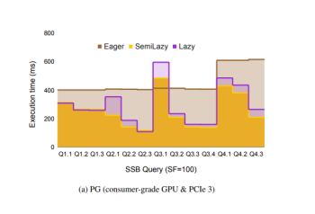
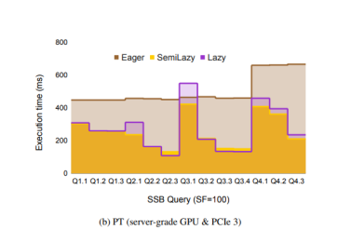
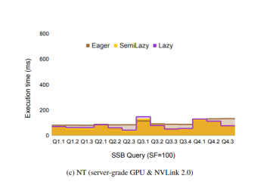
Results

Slide 20
05
Χρησιμοποιώντας την GPU ως primary execution engine

Slide 21
Tile-based Execution model
Ενώ μία σύγχρονη CPU μπορεί να έχει δεκάδες πυρήνες, μία σύγχρονη GPU όπως η Nvidia V100 μπορεί να έχει 5000 πυρήνες. Η τεράστια αύξηση του παραλληλισμού εισάγει μερικές μοναδικές προκλήσεις για την επεξεργασία δεδομένων. Για να το δούμε αυτό, ας εξετάσουμε την εκτέλεση του ακόλουθου απλού ερωτήματος επιλογής ως μια μικρο-δοκιμή σε ένα CPU και ένα GPU.
Q0 : SELECT y FROM R WHERE y > v;

Slide 22
Εκτέλεση σε CPU
Στο CPU, το ερώτημα μπορεί να εκτελεστεί αποτελεσματικά ως εξής. Τα δεδομένα διαμορφώνονται ισόποσα ανάμεσα στους πυρήνες. Ο στόχος είναι να γραφούν τα αποτελέσματα παράλληλα σε ένα συνεχές πίνακα εξόδου. Το σύστημα διατηρεί ένα γενικό ατομικό μετρητή που λειτουργεί ως δείκτης και λέει σε κάθε νήμα πού να γράψει το επόμενο αποτέλεσμα. Κάθε πυρήνας επεξεργάζεται το διαμορφωμένο του μέρος επαναλαμβάνοντας τις εγγραφές στο διαμορφωμένο μέρος ένα διάνυσμα εγγραφών τη φορά, όπου ένα διάνυσμα είναι περίπου 1000 εγγραφές (αρκετά μικρό για να χωρέσει στην L1 μνήμη cache). Κάθε πυρήνας κάνει μια πρώτη διέλευση πάνω από το πρώτο διάνυσμα εγγραφών για να μετρήσει τον αριθμό των εγγραφών που ταιριάζουν στην πρόταση. Το νήμα αυξάνει τον γενικό μετρητή κατά το d για να εκχωρήσει χώρο εξόδου για τα ταιριασμένα αρχεία, και στη συνέχεια κάνει μια δεύτερη διέλευση πάνω από το διάνυσμα για να αντιγράψει τις ταιριασμένες εγγραφές στον πίνακα εξόδου στον εκχωρημένο εύρος της εξόδου. Επειδή η δεύτερη διέλευση διαβάζει δεδομένα από την L1 μνήμη cache, η ανάγνωση είναι ουσιαστικά δωρεάν. Ο γενικός ατομικός μετρητής είναι ένα σημείο πιθανής επιβράδυνσης. Ωστόσο, σημειώστε ότι κάθε νήμα ενημερώνει τον μετρητή μία φορά για κάθε 1000+ εγγραφές και υπάρχουν περίπου 32 νήματα που εκτελούνται παράλληλα σε οποιαδήποτε στιγμή. Συνεπώς ο μετρητής δεν καταλήγει να γίνεται bottleneck και ο συνολικός χρόνος εκτέλεσης είναι περίπου D/BC + Dσ/BC, όπου D είναι το μέγεθος της στήλης και BC είναι το εύρος ζώνης μνήμης στη CPU.

Slide 23
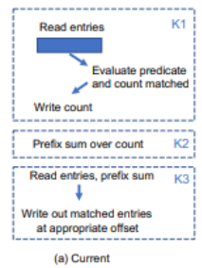
Εκτέλεση σε GPU
Tα νήματα του GPU έχουν σημαντικά λιγότερους πόρους ανά νήμα. Στο Nvidia V100, κάθε νήμα του GPU μπορεί να αποθηκεύει περίπου 24 4-byte εγγραφές στην κοινόχρηστη μνήμη σε πλήρη απασχόληση, με 5000 νήματα που εκτελούνται παράλληλα. Εδώ, ο γενικός ατομικός μετρητής καταλήγει να γίνεται bottleneck καθώς όλα τα νήματα θα προσπαθήσουν να αυξήσουν τον μετρητή για να βρουν την θέση στον πίνακα εξόδου. Για να αντιμετωπίσουμε αυτό, υπάρχουσες βάσεις δεδομένων που βασίζονται σε GPU θα εκτελούσαν αυτό το ερώτημα σε 3 βήματα όπως φαίνεται στη παρακάτω εικόνα:

Slide 24
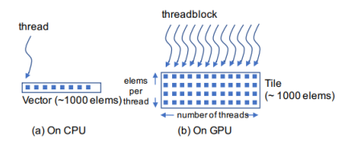
Why tile-based execution
Ως αποτέλεσμα, η προσέγγιση αποδεικνύεται σημαντικά πιο γρήγορη από την απλή μετάφραση της προσέγγισης του CPU στο GPU. Ωστόσο, υπάρχουν αρκετά ζητήματα με αυτήν την προσέγγιση. Πρώτον, διαβάζει τη στήλη εισόδου από την καθολική μνήμη δύο φορές, σε σύγκριση με την ανάγκη να γίνεται μόνο μια φορά με την προσέγγιση του CPU. Διαβάζει/ γράφει επίσης σε ενδιάμεσες δομές count και pf. Τέλος, κάθε νήμα γράφει σε διαφορετική θέση στον πίνακα εξόδου, με αποτέλεσμα τυχαίες εγγραφές. Για να αντιμετωπίσει αυτά τα προβλήματα, εισάγουμε το μοντέλο εκτέλεσης με βάση το πλακίδιο (Tile based execution model). Η επεξεργασία με βάση το πλακίδιο επεκτείνει την επεξεργασία με βάση το διάνυσμα στον CPU, όπου κάθε νήμα επεξεργάζεται ένα διάνυσμα ανά φορά στο GPU. Η παρακάτω Εικόνα επεξηγεί το μοντέλο.

Slide 25
Περεταίρω επεξήγηση
Τα νήματα στο GPU ομαδοποιούνται σε τμήματα νημάτων. Τα νήματα εντός ενός τμήματος νημάτων μπορούν να επικοινωνούν μέσω κοινόχρηστης μνήμης και να συγχρονίζονται μέσω φραγμών. Επομένως, ακόμα και αν ένα μόνο νήμα στο GPU σε πλήρη απασχόληση μπορεί να κρατήσει μόνο έως και 24 ακέραιους στην κοινόχρηστη μνήμη, ένα μόνο τμήμα νημάτων μπορεί να κρατήσει ένα σημαντικά μεγαλύτερο σύνολο στοιχείων συλλογικά μεταξύ τους στην κοινόχρηστη μνήμη. Αυτή τη μονάδα την ονομάζουμε ”Πλακίδιο”. Στο μοντέλο εκτέλεσης με βάση το Πλακίδιο (tile), αντί να θεωρούμε κάθε νήμα ως ανεξάρτητη μονάδα εκτέλεσης, θεωρούμε ένα τμήμα νημάτων ως τη βασική μονάδα εκτέλεσης, με κάθε τμήμα νημάτων επεξεργαζόμενο ένα πλακίδιο καταχωρήσεων τη φορά. Ένα πλεονέκτημα αυτής της προσέγγισης είναι ότι αφού ένα πλακίδιο φορτώθηκε στην κοινόχρηστη μνήμη, οι επόμενες διαδικασίες πάνω στο πλακίδιο θα διαβαστούν απευθείας από την κοινόχρηστη μνήμη και όχι από την καθολική μνήμη.

Slide 26
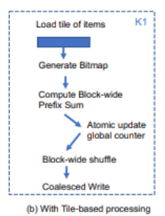
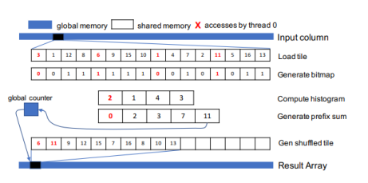
Επεξηγηματικές εικόνες
Η Εικόνα 1 δείχνει πώς υλοποιείται η επιλογή χρησιμοποιώντας το μοντέλο με βάση το πλακίδιο. Ολόκληρο το ερώτημα υλοποιείται ως ένας μόνο πυρήνας αντί για τρεις. Η Εικόνα 2 δείχνει μια δειγματική εκτέλεση με ένα πλακίδιο μεγέθους 16 και ένα τμήμα νημάτων με 4 νήματα για την πρόταση y > 5.
Εικόνα 1
Εικόνα 2

Slide 27
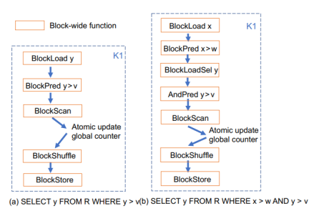
Η βιβλιοθήκη Crystal
Το Crystal2 είναι μια βιβλιοθήκη προτύπων συσκευής CUDA που υλοποιεί το πλήρες σύνολο των πρωτογενών επεξεργασιών που απαιτούνται για την εκτέλεση τυπικών αναλυτικών ερωτημάτων SQL SPJA. Η εικόνες 9(a) και 9(b) δείχνουν ένα σχεδιάγραμμα ενός απλού ερωτήματος επιλογής που υλοποιείται χρησιμοποιώντας λειτουργίες πλαισίου.

Slide 28
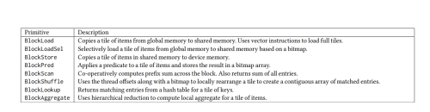
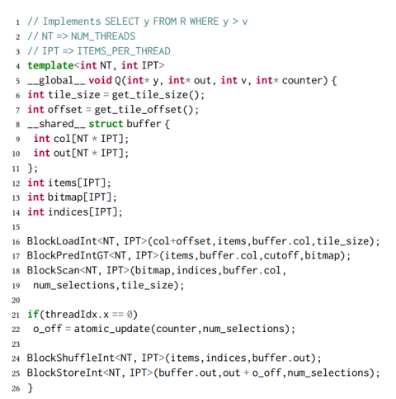
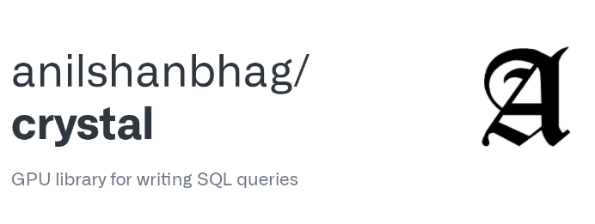
Βιβλιοθήκη Crystal παραδείγματα
1) Εντολές και λειτουργίες
2) Υλοποίηση του Q0 με την crystal

Slide 29
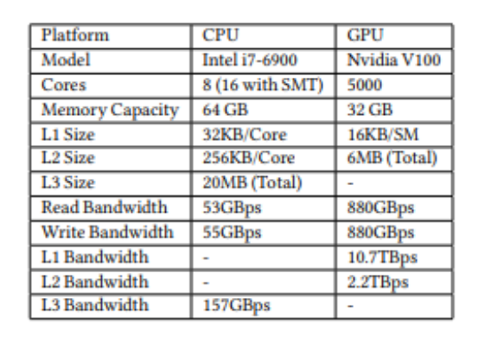
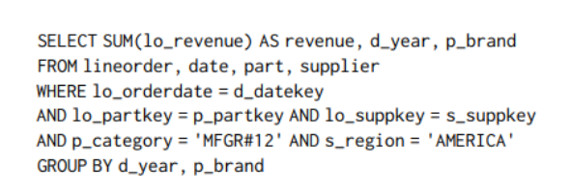
Σύγκριση απόδοσης standalone CPU με standalone GPU
Σε αυτή την ενότητα, συγκρίνουμε τους χρόνους εκτέλεσης των ερωτημάτων του benchmark που υλοποιούνται χρησιμοποιώντας λειτουργίες πλαισίου στη GPU (Αυτόνομη GPU) με μία ισοδύναμη αποδοτική υλοποίηση του ερωτήματος στη CPU (Αυτόνομη CPU). Επίσης, συγκρίνουμε με το Hyper (Hyper), ένα προηγμένο DBMS OLAP και το Omnisci (Omnisci), ένα εμπορικό DBMS OLAP βασισμένο σε GPU. Προκειμένου να διασφαλίσουμε μια δίκαιη σύγκριση ανάμεσα στα συστήματα, κωδικοποιούμε τις στήλες συμβολοσειρών σε ακεραίους πριν από τη φόρτωση των δεδομένων και επαναγράφουμε χειροκίνητα τα ερωτήματα για να αναφέρονται απευθείας στην κωδικοποιημένη με λεξικό τιμή.

Slide 30
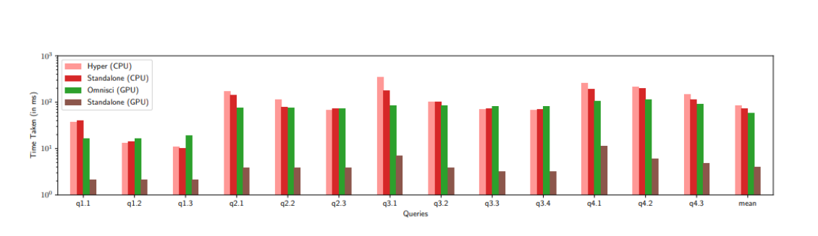
Αποτελέσματα σύγκρισης
Συγκρίνοντας την Αυτόνομη GPU με την Αυτόνομη CPU, βλέπουμε ότι η Αυτόνομη GPU είναι περίπου 25 φορές ταχύτερη από την υλοποίηση της CPU. Αυτό είναι υψηλότερο από τον λόγο εύρους ζώνης GPU προς CPU που είναι ίσος με 16.2. Ο κύριος λόγος για το γεγονός ότι το κέρδος απόδοσης είναι υψηλότερο από τον λόγο εύρους ζώνης είναι η καλύτερη ικανότητα απόκρυψης καθυστέρησης των GPU.

Slide 31
06
Πηγές και Συμπεράσματα

Slide 32
Conclusion
Σε αυτό το άρθρο, επιδείξαμε γιατί το μοντέλο της GPU ως συνεπεξεργαστή με διασύνδεση PCIe δεν είναι βέλτιστο και εκτιμήσαμε επίσης τεχνικές φόρτωσης δεδομένων με τη μέθοδο της αργής φόρτωσης και κοινής χρήσης μεταφορών δεδομένων. Επιπλέον, αποδείξαμε ότι η εκτέλεση ολόκληρου ενός ερωτήματος SQL σε μια GPU παρέχει καλύτερη απόδοση από τη χρήση της GPU ως επιταχυντή. Για να διευκολύνουμε την υλοποίηση υψηλής απόδοσης ερωτημάτων SQL σε GPUs, χρησιμοποιήσαμε τη Crystal, μια βιβλιοθήκη που υποστηρίζει ένα μοντέλο εκτέλεσης βασισμένο σε πλακίδια. Η ανάλυσή μας στο SSB, ένα δημοφιλές benchmark, δείχνει ότι οι σύγχρονες GPUs είναι 25 φορές ταχύτερες και 4 φορές πιο οικονομικές από τις CPUs. Αυτό δημιουργεί ισχυρή βάση για τη χρήση GPUs ως τον κύριο μηχανισμό εκτέλεσης όταν το σύνολο δεδομένων χωράει στη μνήμη τους.

Slide 33
Ευχαριστούμε για την προσοχή σας
Πηγές/Άρθρα που μελετήθηκαν : 1) https://infoscience.epfl.ch/record/277001
2) https://dl.acm.org/doi/pdf/10.1145/3318464.3380595
3) https://www.mdpi.com/2227-9709/4/3/24

